Slide 1
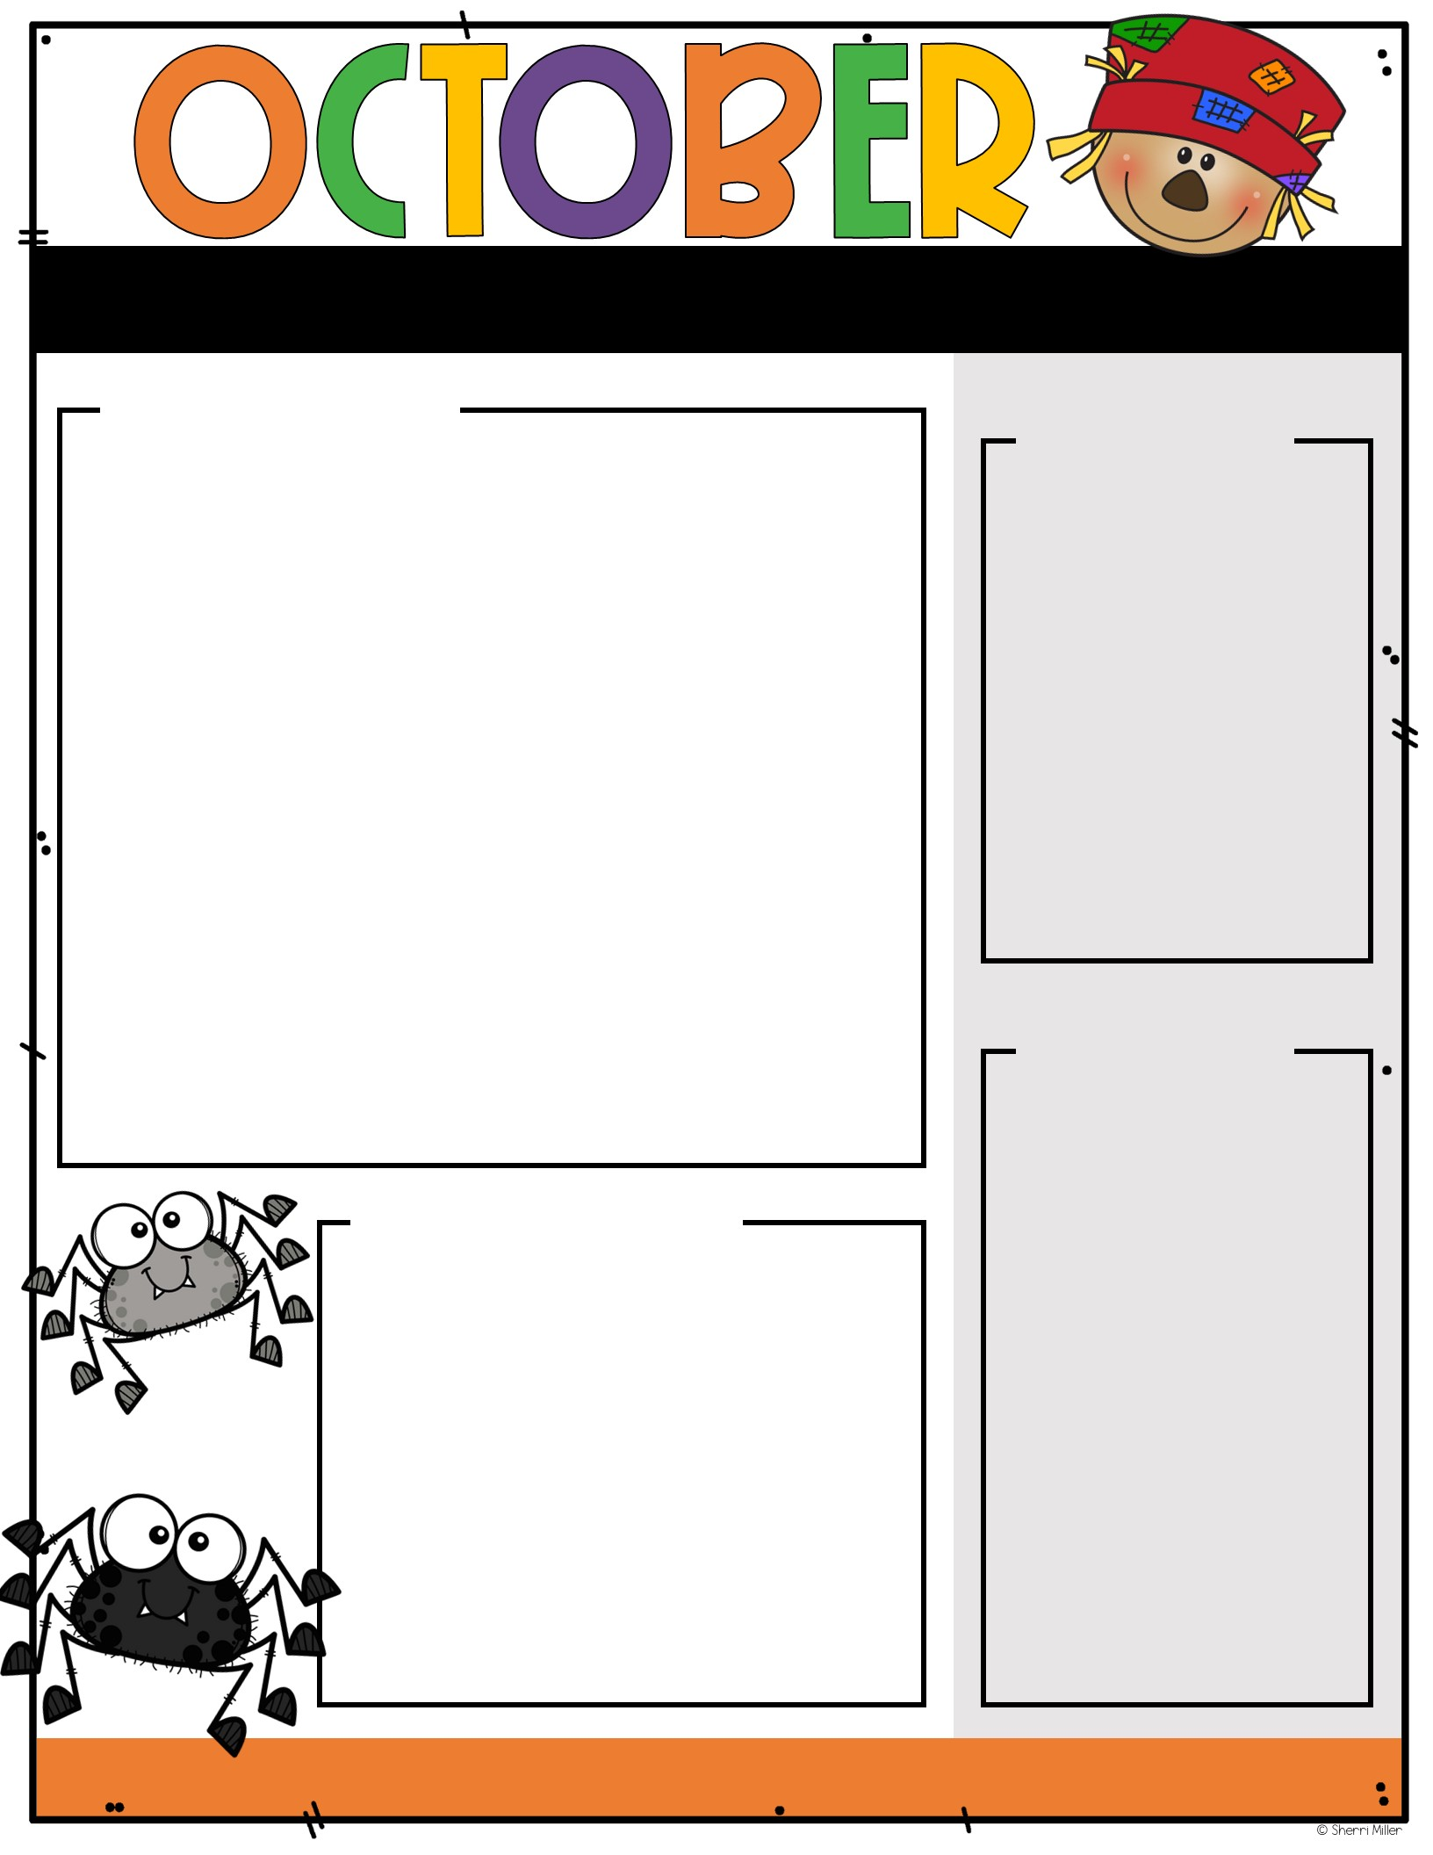
Mrs. C. Usauskas
October 16, 2025
What to do when you have classrom concerns
Calendar
Change
My door is always open, but I encourage parents to first reach out to their child’s homeroom teacher when concerns arise. Our teachers know your child well and are happy to meet before or after school—or connect by phone—to discuss any questions or concerns. A phone conference is often a great place to start. If you have specific assignments or examples you’d like to review, please bring them to the meeting. Together, in the spirit of faith and partnership, we can best support each child’s growth and well-being. To schedule a time to meet with any teacher, either call the school office, email, or send a brief note to school with your child. Be sure to let us know when you are available.
To give teachers time to prepare for Family Conferences on Thursday, November 6, the first trimester will end on Monday, October 27. If you have any concerns or would like to review your child’s progress, please check their PowerSchool account. Call Mrs. Lane if you have questions.@ 773.767.6160
Save the
Date
Friday 10/17 Fall
Retakes
Krispy Kreme
donut orders due
Turn in photos of your loved ones you wish to be remembered in our school ofrenda (altar) by 10/21
Send gently used or new socks the homeless or needy - SOCKTOBER collection due by 10/31
Prayerful Fridays
The Big Shoulders Fund Sullivan Principals Cohort met and felt called to act against violence and the immigration crisis. As Catholic leaders, we will lead with faith, gathering our schools each Friday in October at 2:00 p.m. to pray for peace—in our communities, our city, our nation, and our world. Together, we lift our prayers, trusting they will be heard by Him.
773.767.6160 cusauskas@stmarystaroftheseaschool.org

Slide 2
Sra. C. Usauskas
16 de Octubre de 2025
Qué hacer cuando tienes inquietudes en el salon
Cambio de
Mi puerta siempre está abierta, pero animo a los padres a que primero se comuniquen con el maestro de su hijo si tienen alguna inquietud. Nuestros maestros conocen bien a su hijo y estarán encantados de reunirse antes o después de clases, o de comunicarse por teléfono, para hablar sobre cualquier pregunta o inquietud. Una conferencia telefónica suele ser un buen punto de partida. Si tiene tareas o ejemplos específicos que le gustaría revisar, por favor, tráigalos a la reunión. Juntos, con un espíritu de fe y colaboración, podemos apoyar mejor el crecimiento y el bienestar de cada niño. Para programar una reunión con cualquier maestro, llame a la secretaría de la escuela, envíe un correo electrónico o envíe una breve nota a la escuela con su hijo. Asegúrese de avisarnos cuándo estará disponible.
CALENDARIO
Para que los maestros tengan tiempo de prepararse para las Conferencias Familiares del jueves 6 de noviembre, el primer trimestre terminará el lunes 27 de octubre. Si tiene alguna inquietud o desea revisar el progreso de su hijo, consulte su cuenta de PowerSchool. Si tiene alguna pregunta, llame a la Sra. Lane al 773.767.6160.
Guarde la
FECHA
10/17 Fotos de retoma de Otoño
Krispy Kreme Fecha límite para pedidos donas
Entregue fotos de sus seres queridos que desea que recordemos en la ofrenda de nuestra escuela antes del 10/21
Envíe calcetines usados ​​o nuevos en buen estado a personas sin hogar o necesitadas. La recolección de SOCKTOBER debe realizarse antes del 10/31
Viernes de oración
La cohorte de directores de Sullivan del Big Shoulders se reunió y sintió el llamado a actuar contra la violencia y la crisis migratoria. Como líderes católicos, lideraremos con fe, reuniendo a nuestras escuelas cada viernes de octubre a las 2:00 p. m. para orar por la paz en nuestras comunidades, nuestra ciudad, nuestra nación y nuestro mundo. Juntos, elevamos nuestras oraciones, confiando en que Él las escuchará.
773.767.6160 cusauskas@stmarystaroftheseaschool.org

